Slide 1
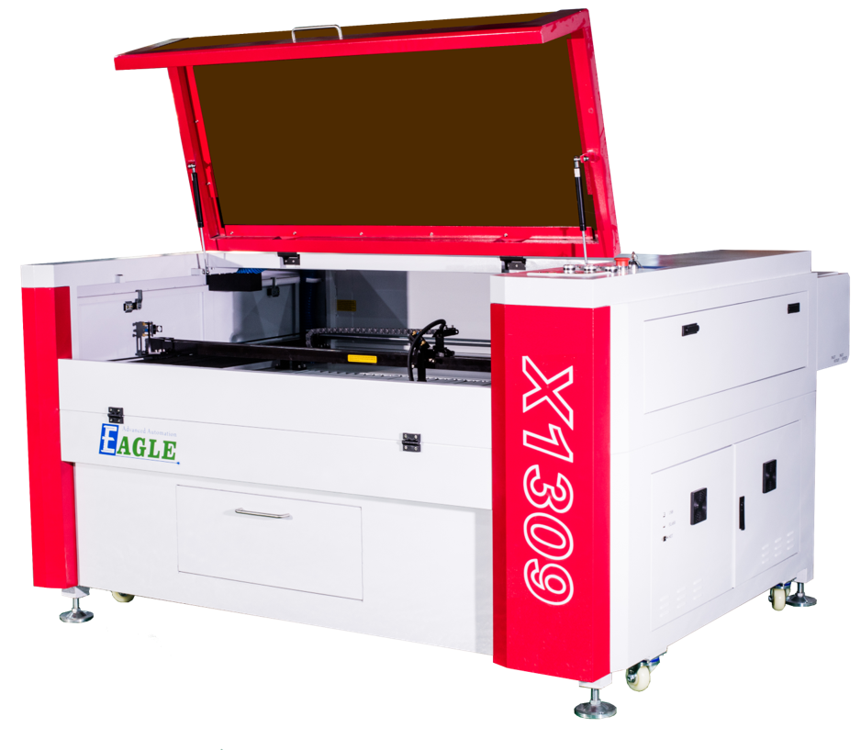
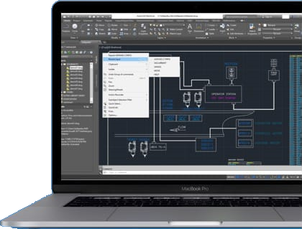
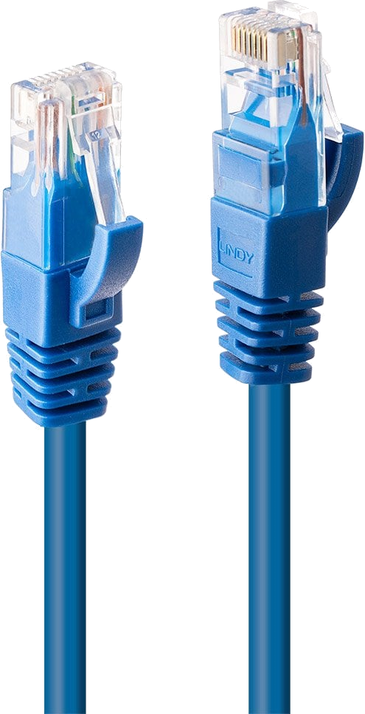
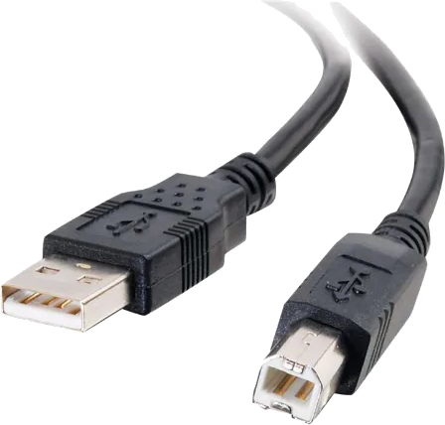
鹰华激光小课堂
EagleWorks 连接设备

Slide 2
课件内容摘要
本课程详细介绍通过USB线缆和以太网连接电脑和设备的方法，以及在 EagleWorks 软件中的具体设置，帮助用户快速开始使用。
课程首先简要介绍 EagleWorks 软件控制加工和传输数据的方式；然后介绍通过USB线缆联机的方法；最后着重介绍通过以太网联机，相应的网络配置，在 EagleWorks 软件中添加网络设备，以及如何连接和控制多台设备的方法。通过本课程的学习，用户应当熟练掌握上述方法，并能够根据实际情况灵活运用。
www.gueagle.com.cn

Slide 3
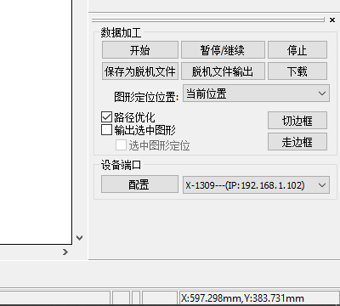
EAGLE LASER
加工控制和数据传输的方式
软件控制设备加工的方式有两种，对电脑与设备间是否联机也有不同的要求。
联机实时控制
电脑与设备联机，实时传输加工任务数据，从软件中直接控制加工过程。该方法要求电脑与设备始终联机。
脱机独立控制
使用U盘转存加工任务文件到设备。
电脑与设备联机，从软件中直接下载加工任务文件到设备。该方法要求电脑与设备在下载文件时联机。
以上不同的加工控制和数据传输方式都涉及到电脑与设备联机，下面分别介绍通过USB线缆和以太网联机的具体方法。
www.gueagle.com.cn

Slide 4
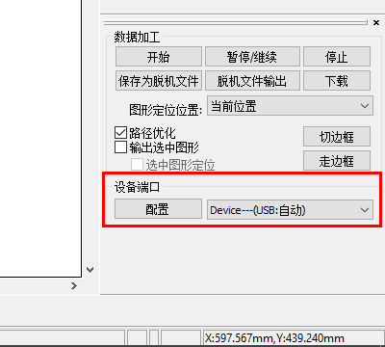
EAGLE LASER
联机-USB线缆
将随机附带的USB线缆方形口一端插入设备USB口，另一端插入电脑USB口，待操作系统完成设备识别后，即可使用。
如果操作系统无法识别设备，请尝试重新连接USB线缆，或重新安装 EagleWorks 软件的USB驱动程序。
输出加工时，在 EagleWorks 软件加工控制栏的设备端口列表中，选择默认的USB设备，再进行加工控制，或下载加工任务文件即可。
www.gueagle.com.cn

Slide 5
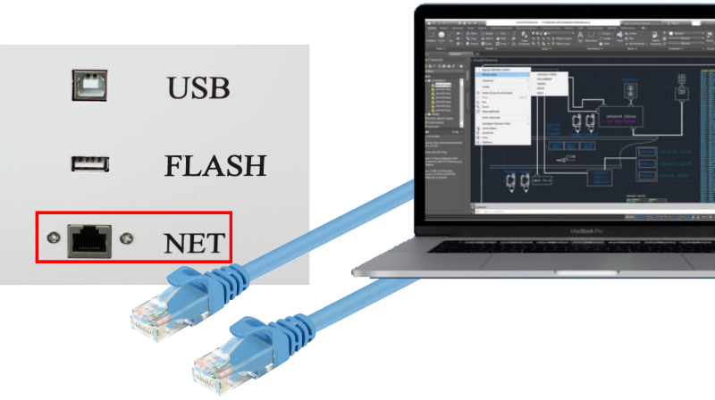
EAGLE LASER
联机-以太网-连接网线
将随机附带的网线一端插入设备网口，另一端插入电脑网口，或接入交换机或路由器，完成硬件连接。
注意，使用交换机或路由器组网时，请务必保证设备与电脑在同一子网内。
www.gueagle.com.cn

Slide 6
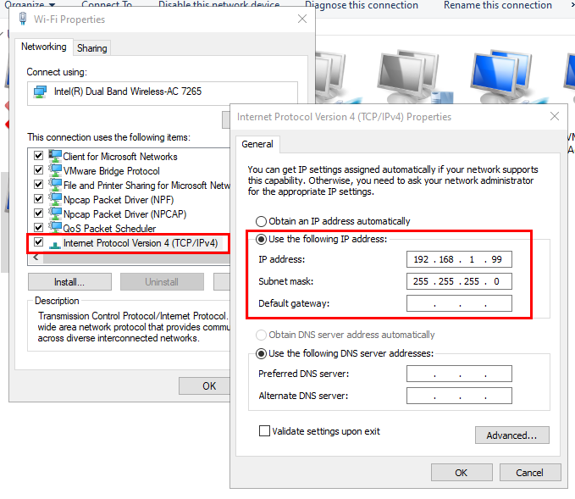
EAGLE LASER
联机-以太网-设置电脑IP地址
在电脑端，根据网络环境要求，输入正确的IP地址，或使用自动配置的IP地址（这种情况下务必保证自动分派的IP地址符合通讯要求）。
以192.168.1.0网段为例，将IP地址设置为192.168.1.99，子网掩码设置为255.255.255.0。
www.gueagle.com.cn

Slide 7
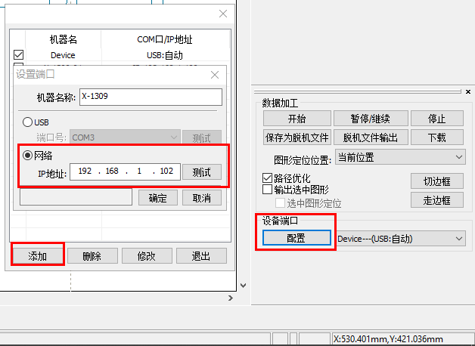
EAGLE LASER
联机-以太网-在 EagleWorks 中添加网络设备
单击加工控制栏中设备端口下的 配置 按钮。
在弹出的对话框中单击 添加 按钮。
在设置端口对话框中，设置 机器名称，选择 网络，设置 IP地址，这里以192.168.1.102为例，单击 测试 按钮测试连接。
测试成功或失败，都会有提示对话框。若测试失败，请依次检查网线连接，设备IP设置以及电脑IP设置。
测试成功后，单击 确定 按钮添加设备。
选择新添加的设备。
单击 退出 按钮关闭对话框。
www.gueagle.com.cn

Slide 8
EAGLE LASER
联机-以太网-连接和控制多台设备
在工厂或实验室等拥有多台设备的场所，可以按照上述方法添加多台通过网络连接的设备，实现用一台电脑控制多台设备。
电脑和所有设备在同一子网内。
电脑和所有设备使用不同的IP地址。
输出加工时，在 EagleWorks 软件加工控制栏的设备端口列表中，选择要控制的设备，再进行加工控制，或下载加工任务文件即可。
为方便区分，建议为不同的设备设置不同的机器名称。
www.gueagle.com.cn

Slide 9
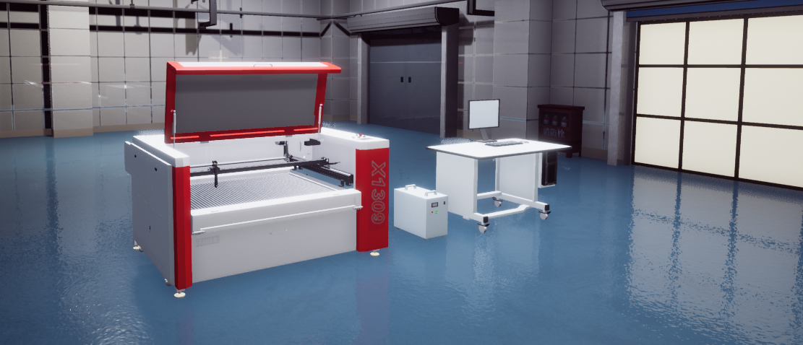
BEIJING GU EAGLE AUTOMATION CO.,LTD.
感谢观看
鹰华激光小课堂

